Slide 1



소개팅 App
김 선 우

Slide 2



목차
History
App 로직
화면 View

Slide 3

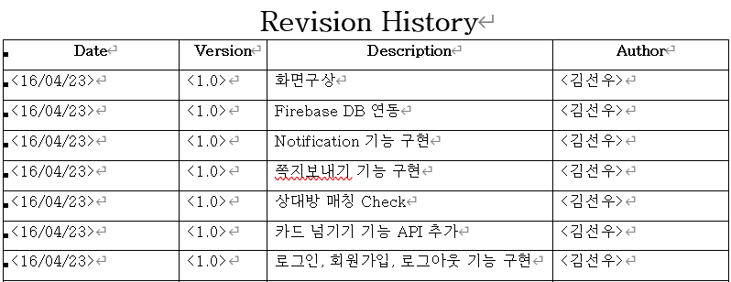
Revision History

Slide 4

App 로직
3. 로그아웃
1. 로그인
3. 마이페이지
0. 홈
2. 메인페이지
3. 매칭리스트
1. 회원가입
3. 쪽지리스트
4. 쪽지내용

Slide 5
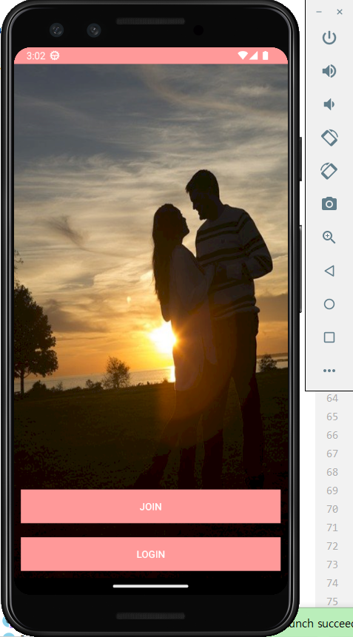

화면 View : IntroView
1. 회원가입
- 회원가입 버튼 클릭해서 가입 화면으로 넘어감
2. 로그인
- 로그인 버튼 클릭해서 로그인 화면으로 넘어감
1
2

Slide 6
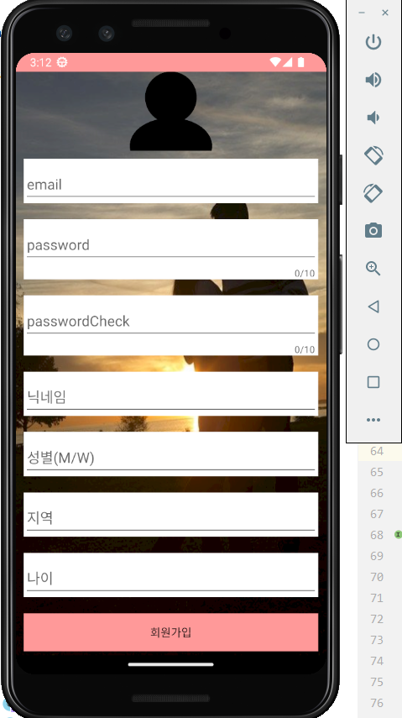
화면 View : JoinView
1
1. 프로필 사진
- 프로필 사진 앱 드라이브에서 가져오기
2. 데이터 입력
Firebase DB에 저장할 데이터 입력 TextView
3. 회원가입
회원가입 버튼 클릭해서 데이터 저장 및 main화면으로 가기
2
3

Slide 7
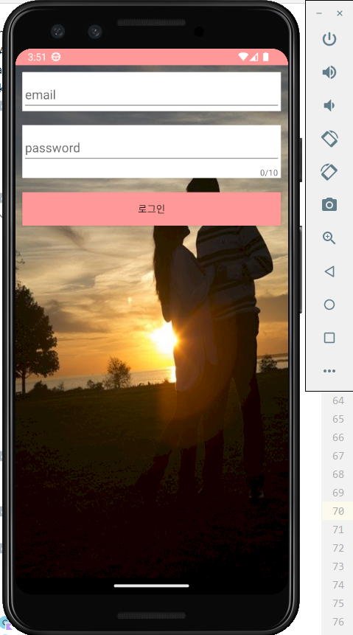
화면 View : LoginView
1
1. 로그인 데이터 입력
Firebase Authorization에서 인증 확인할 email, pwd 입력 TextView
2. 로그인 버튼
로그인 버튼 클릭해서 회원 인증 및 main화면으로 가기
2

Slide 8
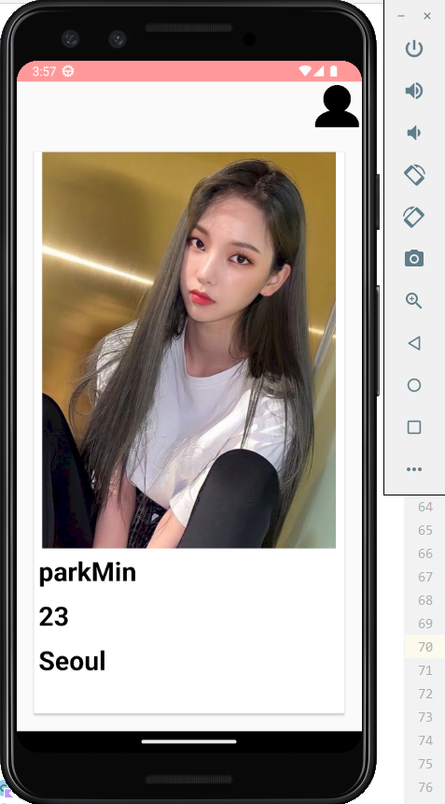
화면 View : MainView
1
1. 프로필 버튼
회원 전용 버튼 목록이 있는 View를 띄워줌
2. 프로필 카드
나와 성별이 다른 회원들의 프로필 카드 목록을 보여줌
CardStackAdapter 기능 구현으로 silde처럼 카드를 넘길 수 있음
오른쪽 : 좋아요 / 왼쪽 : 싫어요 체크 기능 구현
2

Slide 9
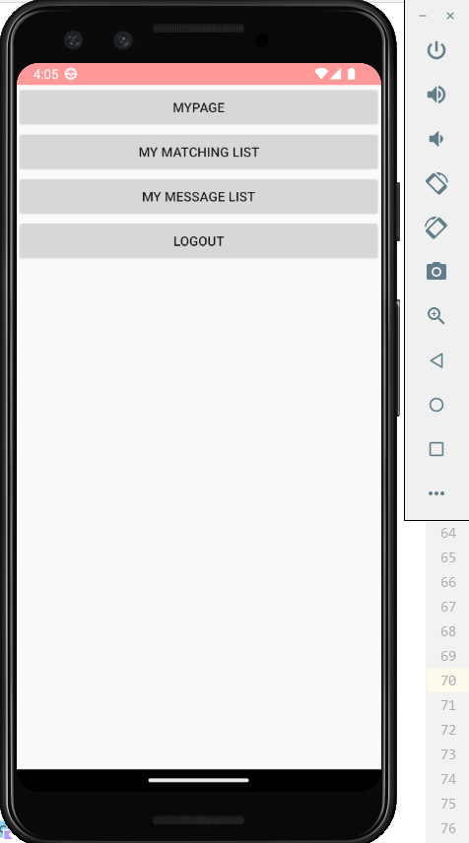
화면 View : SettingView
1
1. 버튼 리스트
MYPAGE : 나의 정보들을 띄워주는 View로 이동해줌
MY MATCHING LIST : 내가 좋아요한 회원 목록을 보여주는 View로 이동해줌
MY MESSAGE LIST : 쪽지를 보내준 회원의 목록을 보여주는 View로 이동해줌
LOGOUT : 로그인한 정보를 삭제하고 IntroView로 돌아감

Slide 10
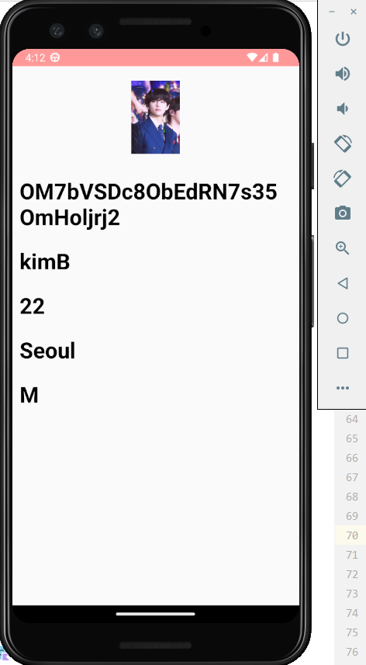
화면 View : MyPageView
1
1. 회원 정보 목록
- 프로필 사진, UID, 닉네임, 나이, 지역, 성별 데이터를 Firebase DB에서 가져와 목록을 띄워줌

Slide 11
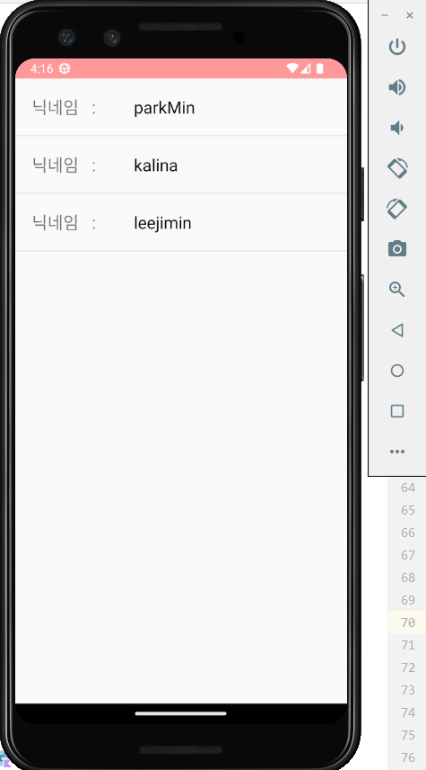
화면 View : MatchingView
내가 좋아요 한 회원 목록
** 닉네임 길게 클릭 시 **
나를 좋아요 안 한 회원 : 아무 기능 없음
나를 좋아요 한 회원 : “매칭이 된 회원입니다”
Toast 메시지 띄워주고, AlertDialog를 띄워
쪽지를 보낼 수 있도록 해줌
(쪽지 보내면 상대방에게 푸시메세지 알람 띄워줌)
1

Slide 12
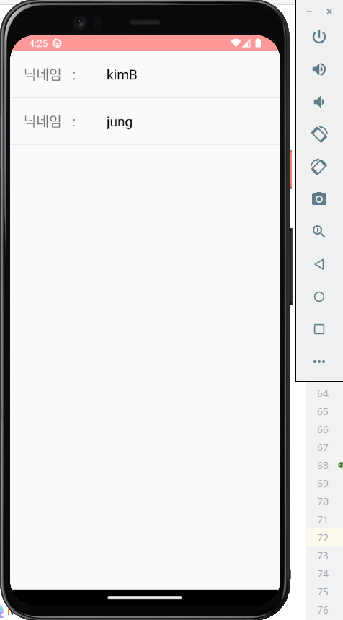
화면 View : MsgListView
1
1. 나에게 쪽지를 보내준 회원
나에게 쪽지를 보내준 회원들의 리스트를 보여줌
** 닉네임 클릭 시 **
클릭한 회원과 주고 받은 쪽지 내용을 확인할 수 있는
View를 띄워줌

Slide 13
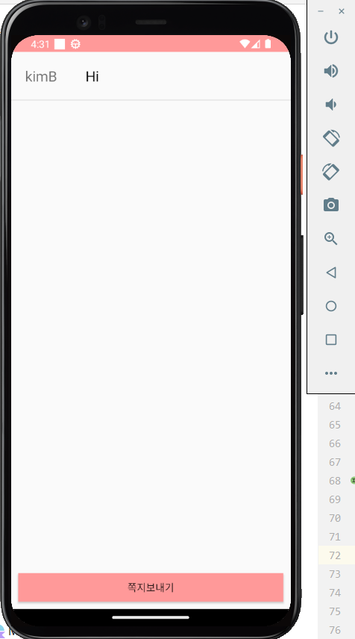
화면 View : MyMsgView
1
1. 쪽지 내용
회원과 주고받은 쪽지의 내용을 확인할 수 있음
최신순으로 가장 최근 쪽지가 맨 위로 올라감
2. 쪽지 보내기
- Toast 메시지 띄워주고, AlertDialog를 띄워
쪽지를 보낼 수 있도록 해줌
(쪽지 보내면 상대방에게 푸시메세지 알람 띄워줌)
2

